Slide 1

T
CUAI SUMMER CONFERENCE 주제소개
2023.07.04
발표자 : 양예린
Notes:
안녕하세요. 이번 CUAI BASIC 스터디 5조 발표를 맡게 된 황의지입니다.. (스페이스바)

Slide 2
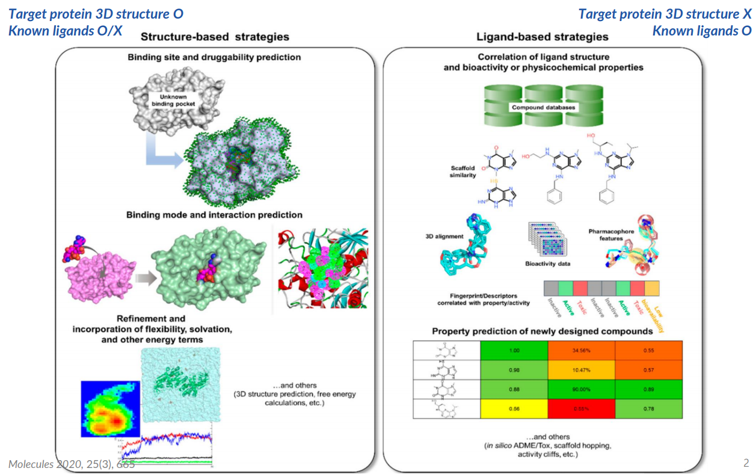
Ligand-Based Drug Discovery
Notes:
이번 발표의 목차는 다음과 같습니다.

Slide 3
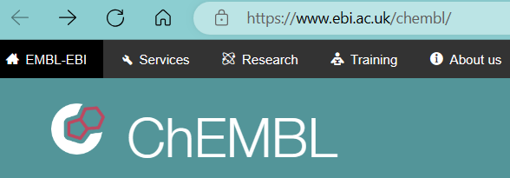
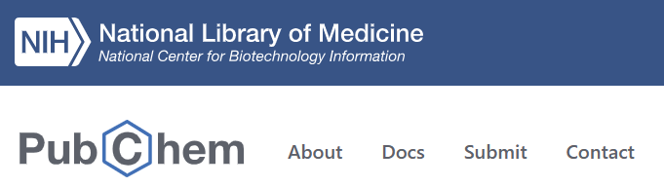
Data: Chemical compounds
Notes:
이번 발표의 목차는 다음과 같습니다.

Slide 4
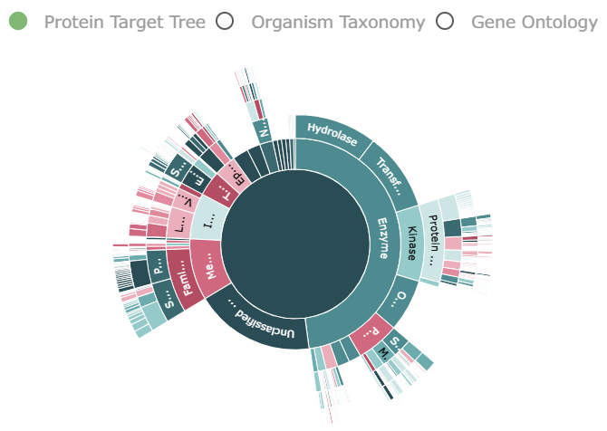
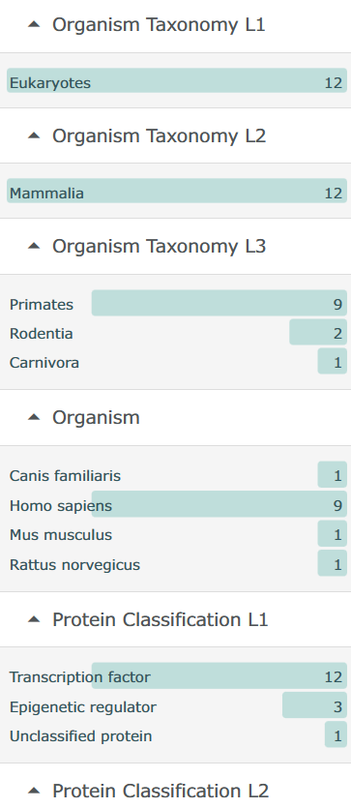
Compound(Drug) Target
Notes:
이번 발표의 목차는 다음과 같습니다.

Slide 5
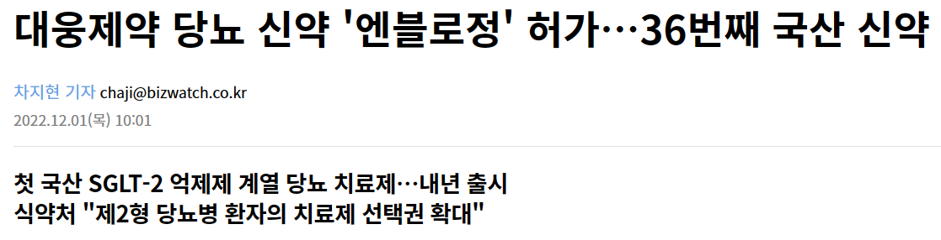
Target Protein
암
만성 질환: 당뇨
바이러스: HIV, HPV
30세 이상의 성인 10명 중 1.2명
Notes:
이번 발표의 목차는 다음과 같습니다.

Slide 6
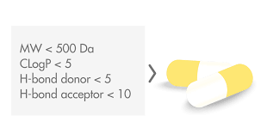
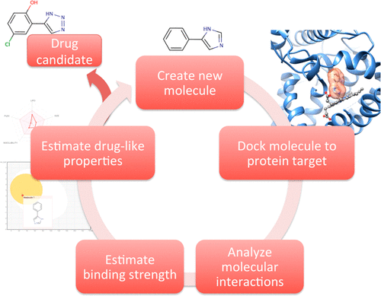

EDA: Drug-likeness
Lipinski’s
Rule of Five 적용
Descriptor 계산은
RDKit 이용
Notes:
이번 발표의 목차는 다음과 같습니다.

Slide 7
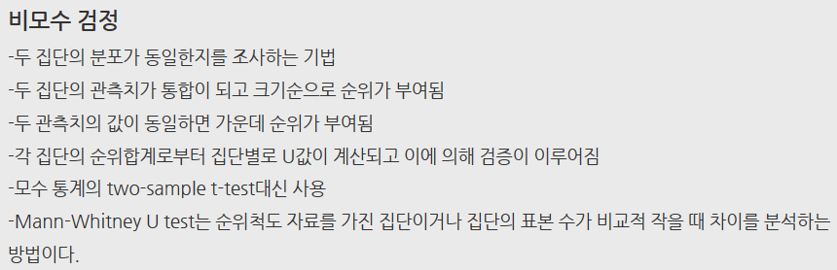
Statistical Analysis
* Mann-Whitney U-test
- Compound: “active”, “inactive” 구분 두 집단
- 5개 Properties(Lipinski’s rule)에 대해 분포 상이한지 조사
Notes:
이번 발표의 목차는 다음과 같습니다.

Slide 8
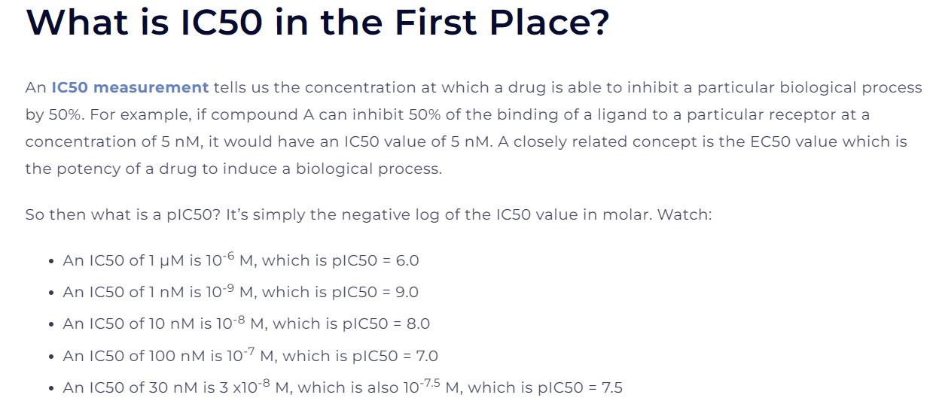
ML Precision
최종 목표: 실제 pIC50값과 예측한 pIC50값 비교
Notes:
이번 발표의 목차는 다음과 같습니다.

Slide 9
중간 진행 상황
Google Colab으로 코드 준비 완료
Notes:
이번 발표의 목차는 다음과 같습니다.

Slide 10
감사합니다.

